Slide 1
古典坐标几何学
讲师: 廖侠
Email: xliao@hqu.edu.cn
个人主页: https://hirzebruch.github.io/main.html
上课时间: 周一3-4, 周四 7-8
答疑时间：周二下午2：00-4：00，学院2层公共空间

Slide 2
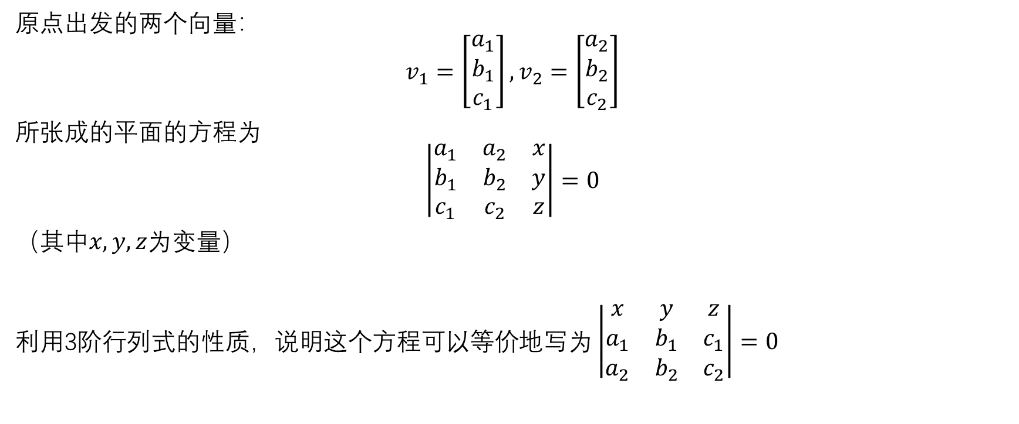
过原点的平面方程
原点出发的两个向量：
$$v_{1}=\left[\begin{matrix}a_{1} \\ b_{1} \\ c_{1}\end{matrix}\right],v_{2}=\left[\begin{matrix}a_{2} \\ b_{2} \\ c_{2}\end{matrix}\right]$$
所张成的平面的方程为
$$\left|\begin{matrix}a_{1} & a_{2} & x \\ b_{1} & b_{2} & y \\ c_{1} & c_{2} & z\end{matrix}\right|=0$$
（其中$x,y,z$为变量）
利用3阶行列式的性质，说明这个方程可以等价地写为 $\left|\begin{matrix}x & y & z \\ a_{1} & b_{1} & c_{1} \\ a_{2} & b_{2} & c_{2}\end{matrix}\right|=0$

Slide 3
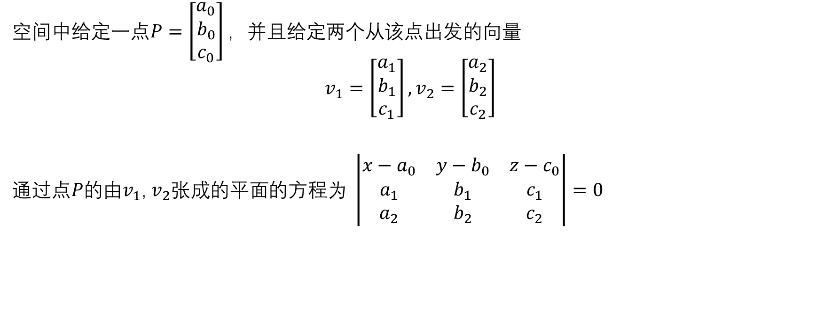
过空间中任意一点的平面的方程
空间中给定一点$P=\left[\begin{matrix}a_{0} \\ b_{0} \\ c_{0}\end{matrix}\right]，$并且给定两个从该点出发的向量
$$v_{1}=\left[\begin{matrix}a_{1} \\ b_{1} \\ c_{1}\end{matrix}\right],v_{2}=\left[\begin{matrix}a_{2} \\ b_{2} \\ c_{2}\end{matrix}\right]$$
$\text{通过点}P\text{的由}v_{1}\text{, }v_{2}张成\text{的平面}$的方程为 $\left|\begin{matrix}x−a_{0} & y−b_{0} & z−c_{0} \\ a_{1} & b_{1} & c_{1} \\ a_{2} & b_{2} & c_{2}\end{matrix}\right|=0$

Slide 4
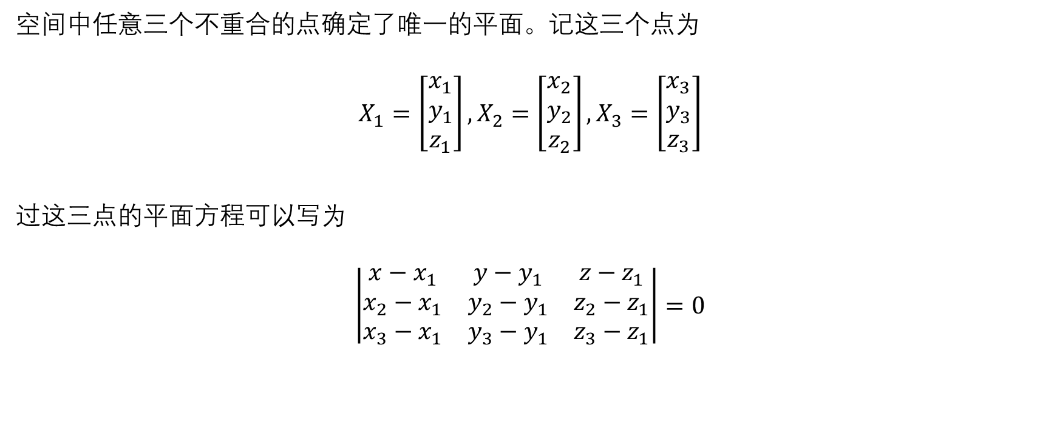
平面的三点式方程
空间中任意三个不重合的点确定了唯一的平面。记这三个点为
$$X_{1}=\left[\begin{matrix}x_{1} \\ y_{1} \\ z_{1}\end{matrix}\right],X_{2}=\left[\begin{matrix}x_{2} \\ y_{2} \\ z_{2}\end{matrix}\right],X_{3}=\left[\begin{matrix}x_{3} \\ y_{3} \\ z_{3}\end{matrix}\right]$$
过这三点的平面方程可以写为
$$\left|\begin{matrix}x−x_{1} & y−y_{1} & z−z_{1} \\ x_{2}−x_{1} & y_{2}−y_{1} & z_{2}−z_{1} \\ x_{3}−x_{1} & y_{3}−y_{1} & z_{3}−z_{1}\end{matrix}\right|=0$$

Slide 5
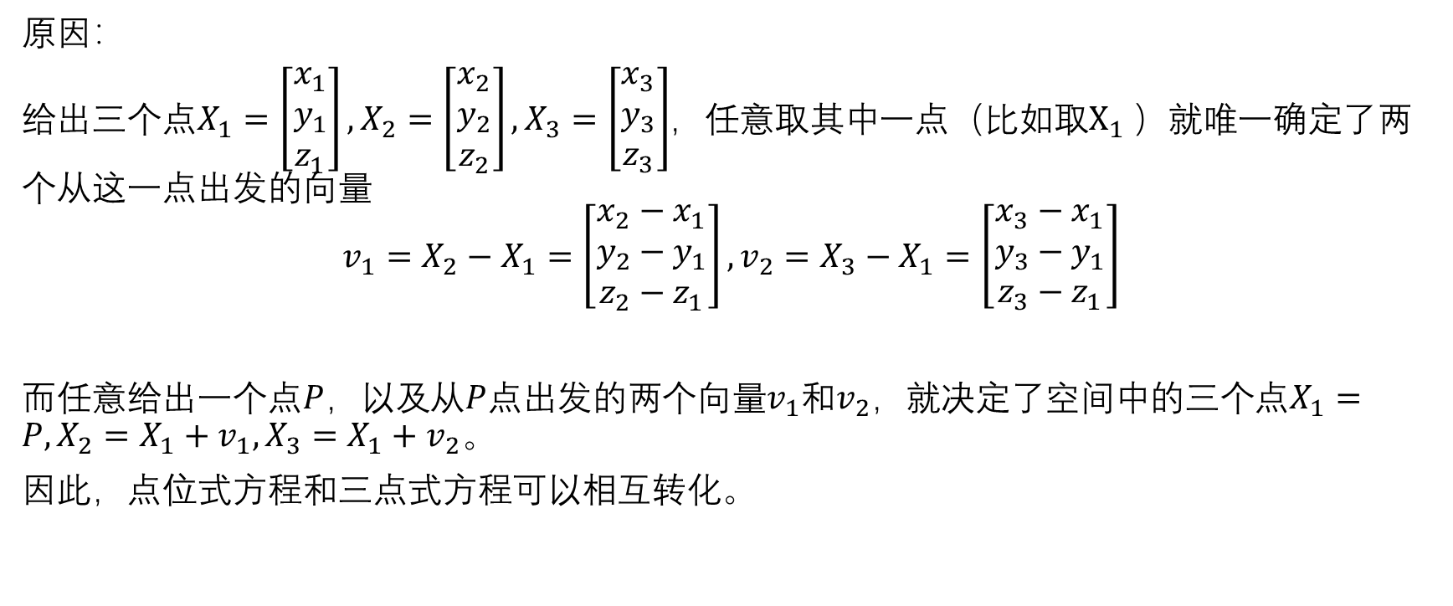
平面的三点式方程
原因：
给出三个点$X_{1}=\left[\begin{matrix}x_{1} \\ y_{1} \\ z_{1}\end{matrix}\right],X_{2}=\left[\begin{matrix}x_{2} \\ y_{2} \\ z_{2}\end{matrix}\right],X_{3}=\left[\begin{matrix}x_{3} \\ y_{3} \\ z_{3}\end{matrix}\right]$，任意取其中一点（比如取$X_{1}$）就唯一确定了两个从这一点出发的向量
$$v_{1}=X_{2}−X_{1}=\left[\begin{matrix}x_{2}−x_{1} \\ y_{2}−y_{1} \\ z_{2}−z_{1}\end{matrix}\right],v_{2}=X_{3}−X_{1}=\left[\begin{matrix}x_{3}−x_{1} \\ y_{3}−y_{1} \\ z_{3}−z_{1}\end{matrix}\right]$$
而任意给出一个点$P$，以及从$P$点出发的两个向量$v_{1}$和$v_{2}$，就决定了空间中的三个点$X_{1}=P, X_{2}=X_{1}+v_{1}, X_{3}=X_{1}+v_{2}。$
因此，点位式方程和三点式方程可以相互转化。

Slide 6
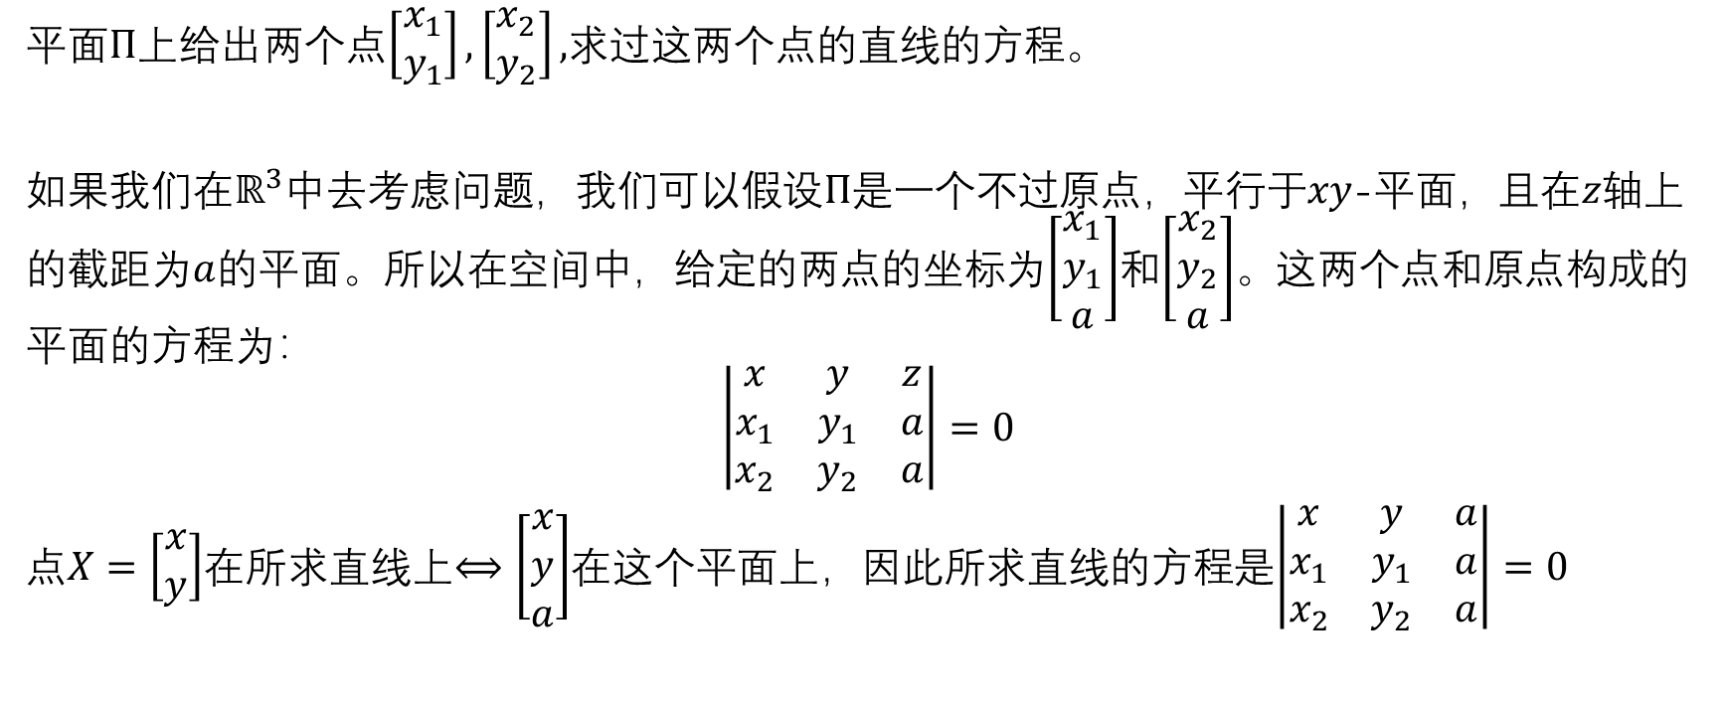
直线的方程
平面$Π$上给出两个点$\left[\begin{matrix}x_{1} \\ y_{1}\end{matrix}\right],\left[\begin{matrix}x_{2} \\ y_{2}\end{matrix}\right],$求过这两个点的直线的方程。
如果我们在$ℝ^{3}$中去考虑问题，我们可以假设$Π$是一个不过原点，平行于$xy$-平面，且在$z轴$上的截距为$a$的平面。所以在空间中，给定的两点的坐标为$\left[\begin{matrix}x_{1} \\ y_{1} \\ a\end{matrix}\right]$和$\left[\begin{matrix}x_{2} \\ y_{2} \\ a\end{matrix}\right]$。这两个点和原点构成的平面的方程为：
$$\left|\begin{matrix}x & y & z \\ x_{1} & y_{1} & a \\ x_{2} & y_{2} & a\end{matrix}\right|=0$$
点$X=\left[\begin{matrix}x \\ y\end{matrix}\right]$在所求直线上$⟺\left[\begin{matrix}x \\ y \\ a\end{matrix}\right]$在这个平面上，因此所求直线的方程是$\left|\begin{matrix}x & y & a \\ x_{1} & y_{1} & a \\ x_{2} & y_{2} & a\end{matrix}\right|=0$

Slide 7
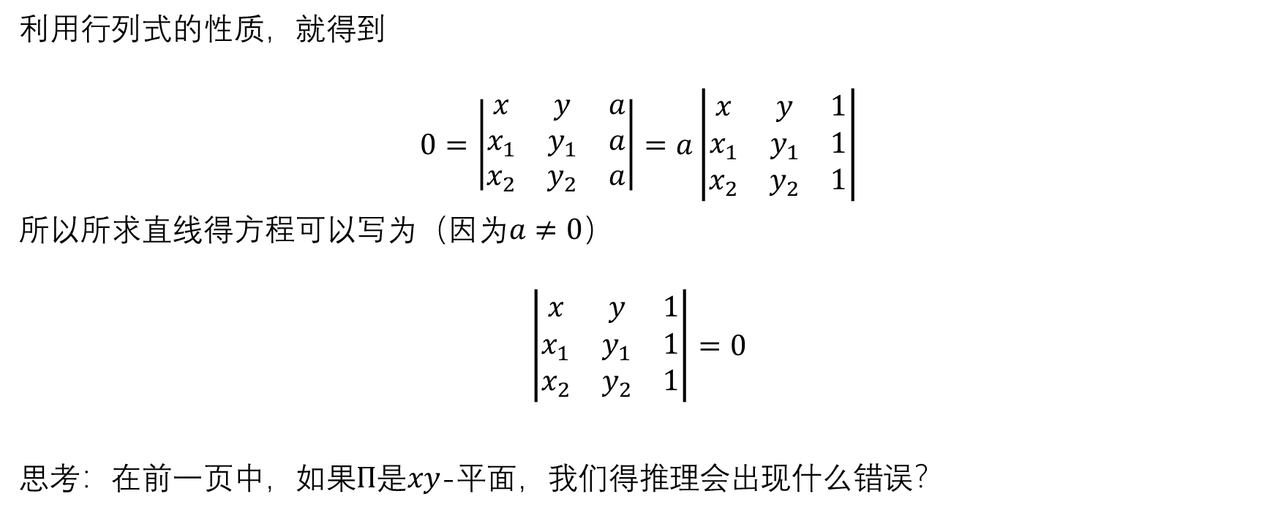
直线的方程
利用行列式的性质，就得到
$$0=\left|\begin{matrix}x & y & a \\ x_{1} & y_{1} & a \\ x_{2} & y_{2} & a\end{matrix}\right|=a\left|\begin{matrix}x & y & 1 \\ x_{1} & y_{1} & 1 \\ x_{2} & y_{2} & 1\end{matrix}\right|$$
所以所求直线得方程可以写为（因为$a≠0$）
$$\left|\begin{matrix}x & y & 1 \\ x_{1} & y_{1} & 1 \\ x_{2} & y_{2} & 1\end{matrix}\right|=0$$
思考：在前一页中，如果$Π$是$xy$-平面，我们得推理会出现什么错误？

Slide 8
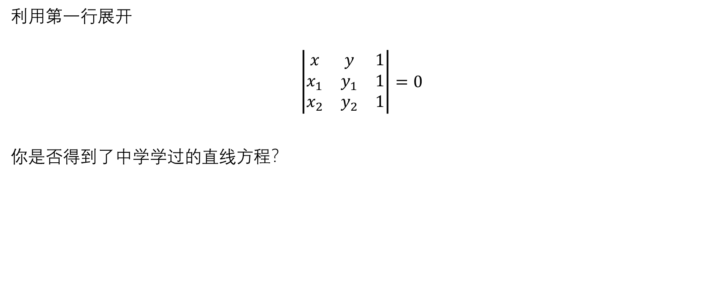
直线的方程
利用第一行展开
$$\left|\begin{matrix}x & y & 1 \\ x_{1} & y_{1} & 1 \\ x_{2} & y_{2} & 1\end{matrix}\right|=0$$
你是否得到了中学学过的直线方程？

Slide 9
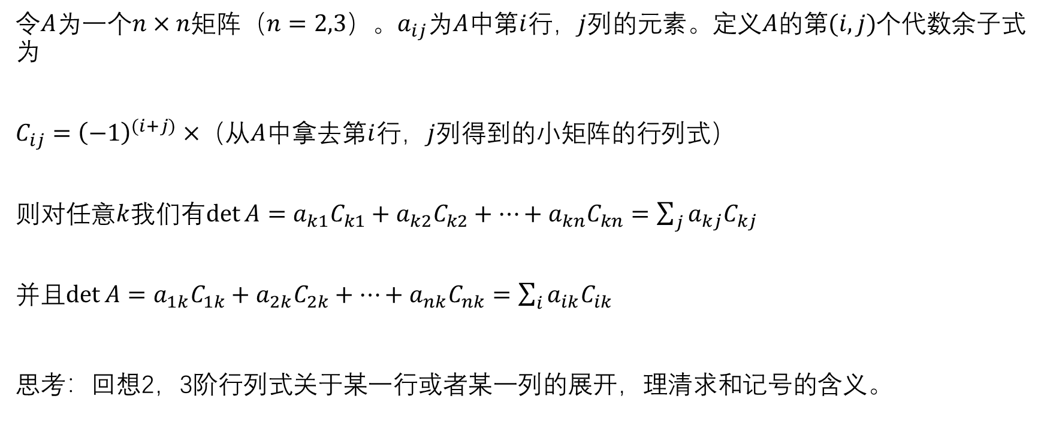
2,3阶行列式的性质
令$A$为一个$n×n$矩阵（$n=2,3$）。$a_{ij}$为$A$中第$i$行，$j$列的元素。定义$A$的第$(i,j)$个代数余子式为
$C_{ij}={\left(−1\right)}^{(i+j)}×$（从$A$中拿去第$i$行，$j$列得到的小矩阵的行列式）
则对任意$k$我们有$\det{A}=a_{k1}C_{k1}+a_{k2}C_{k2}+…+a_{kn}C_{kn}=\sum_{j}{a_{kj}C_{kj}}$
并且$\det{A}=a_{1k}C_{1k}+a_{2k}C_{2k}+…+a_{nk}C_{nk}=\sum_{i}{a_{ik}C_{ik}}$
思考：回想2，3阶行列式关于某一行或者某一列的展开，理清求和记号的含义。

Slide 10
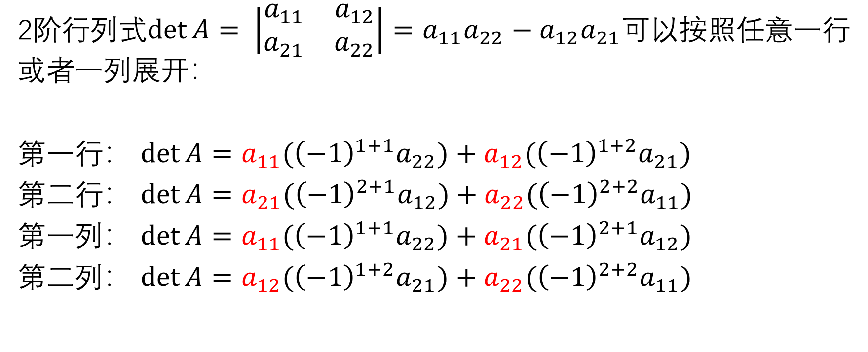
2阶行列式的性质
2阶行列式$\det{A}= \left|\begin{matrix}a_{11} & a_{12} \\ a_{21} & a_{22}\end{matrix}\right|=a_{11}a_{22}−a_{12}a_{21}$可以按照任意一行或者一列展开：
第一行： $\det{A}=a_{11}({\left(−1\right)}^{1+1}a_{22})+a_{12}({\left(−1\right)}^{1+2}a_{21})$
第二行： $\det{A}=a_{21}({\left(−1\right)}^{2+1}a_{12})+a_{22}({\left(−1\right)}^{2+2}a_{11})$
第一列： $\det{A}=a_{11}({\left(−1\right)}^{1+1}a_{22})+a_{21}({\left(−1\right)}^{2+1}a_{12})$
第二列： $\det{A}=a_{12}({\left(−1\right)}^{1+2}a_{21})+a_{22}({\left(−1\right)}^{2+2}a_{11})$

Slide 11
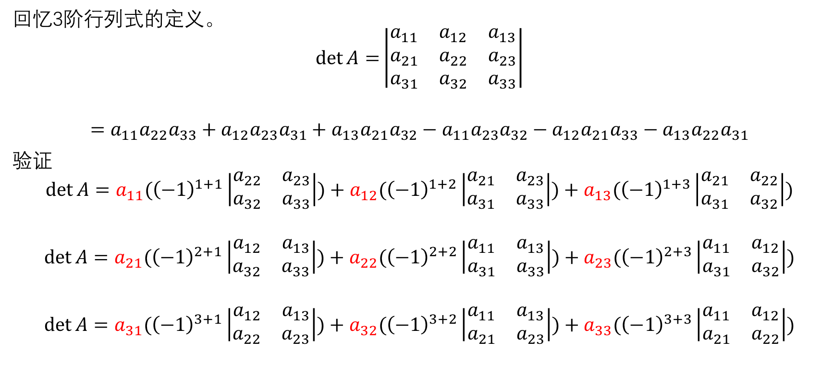
3阶行列式的性质
回忆3阶行列式的定义。
$$\det{A=}\left|\begin{matrix}a_{11} & a_{12} & a_{13} \\ a_{21} & a_{22} & a_{23} \\ a_{31} & a_{32} & a_{33}\end{matrix}\right|$$
$$=a_{11}a_{22}a_{33}+a_{12}a_{23}a_{31}+a_{13}a_{21}a_{32}−a_{11}a_{23}a_{32}−a_{12}a_{21}a_{33}−a_{13}a_{22}a_{31}$$
验证
$$\det{A}=a_{11}({\left(−1\right)}^{1+1}\left|\begin{matrix}a_{22} & a_{23} \\ a_{32} & a_{33}\end{matrix}\right|)+a_{12}({\left(−1\right)}^{1+2}\left|\begin{matrix}a_{21} & a_{23} \\ a_{31} & a_{33}\end{matrix}\right|)+a_{13}({\left(−1\right)}^{1+3}\left|\begin{matrix}a_{21} & a_{22} \\ a_{31} & a_{32}\end{matrix}\right|)$$
$$\det{A}=a_{21}({\left(−1\right)}^{2+1}\left|\begin{matrix}a_{12} & a_{13} \\ a_{32} & a_{33}\end{matrix}\right|)+a_{22}({\left(−1\right)}^{2+2}\left|\begin{matrix}a_{11} & a_{13} \\ a_{31} & a_{33}\end{matrix}\right|)+a_{23}({\left(−1\right)}^{2+3}\left|\begin{matrix}a_{11} & a_{12} \\ a_{31} & a_{32}\end{matrix}\right|)$$
$$\det{A}=a_{31}({\left(−1\right)}^{3+1}\left|\begin{matrix}a_{12} & a_{13} \\ a_{22} & a_{23}\end{matrix}\right|)+a_{32}({\left(−1\right)}^{3+2}\left|\begin{matrix}a_{11} & a_{13} \\ a_{21} & a_{23}\end{matrix}\right|)+a_{33}({\left(−1\right)}^{3+3}\left|\begin{matrix}a_{11} & a_{12} \\ a_{21} & a_{22}\end{matrix}\right|)$$

Slide 12
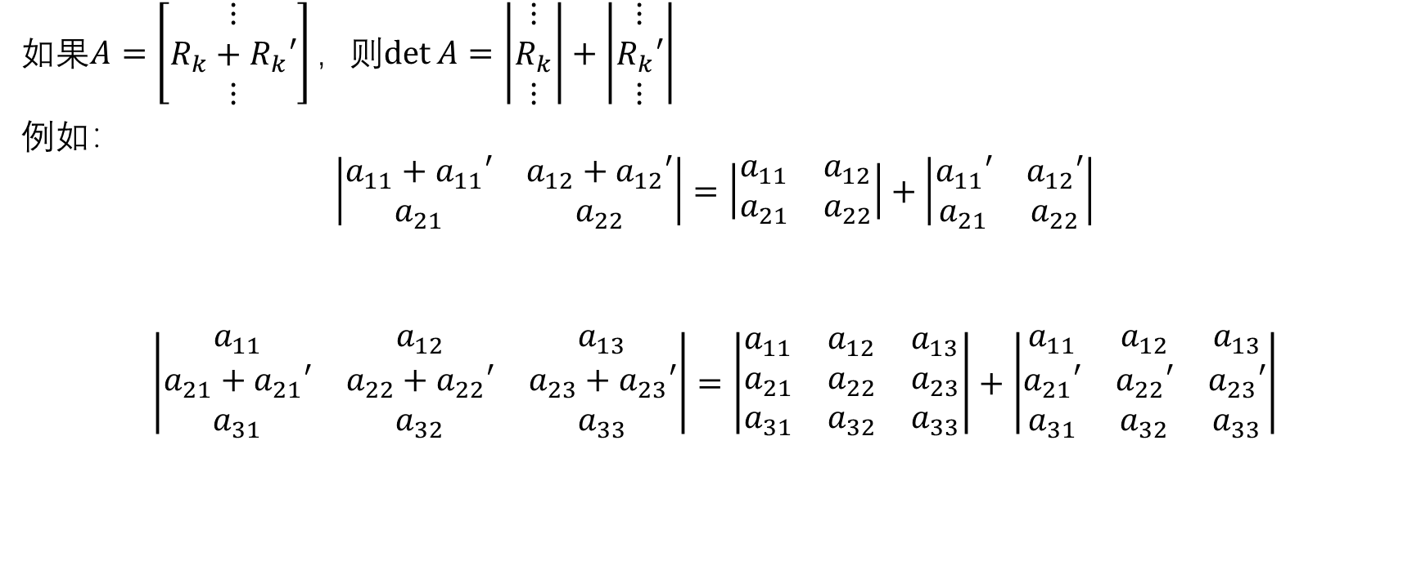
2,3阶行列式的行线性性
如果$A=\left[\begin{matrix}⋮ \\ R_{k}+R_{k}′ \\ ⋮\end{matrix}\right]，$则$\det{A}=\left|\begin{matrix}⋮ \\ R_{k} \\ ⋮\end{matrix}\right|+\left|\begin{matrix}⋮ \\ R_{k}′ \\ ⋮\end{matrix}\right|$
例如：
$$\left|\begin{matrix}a_{11}+a_{11}′ & a_{12}+a_{12}′ \\ a_{21} & a_{22}\end{matrix}\right|=\left|\begin{matrix}a_{11} & a_{12} \\ a_{21} & a_{22}\end{matrix}\right|+\left|\begin{matrix}a_{11}′ & a_{12}′ \\ a_{21} & a_{22}\end{matrix}\right|$$
$$\left|\begin{matrix}a_{11} & a_{12} & a_{13} \\ a_{21}+a_{21}′ & a_{22}+a_{22}′ & a_{23}+a_{23}′ \\ a_{31} & a_{32} & a_{33}\end{matrix}\right|=\left|\begin{matrix}a_{11} & a_{12} & a_{13} \\ a_{21} & a_{22} & a_{23} \\ a_{31} & a_{32} & a_{33}\end{matrix}\right|+\left|\begin{matrix}a_{11} & a_{12} & a_{13} \\ a_{21}′ & a_{22}′ & a_{23}′ \\ a_{31} & a_{32} & a_{33}\end{matrix}\right|$$

Slide 13
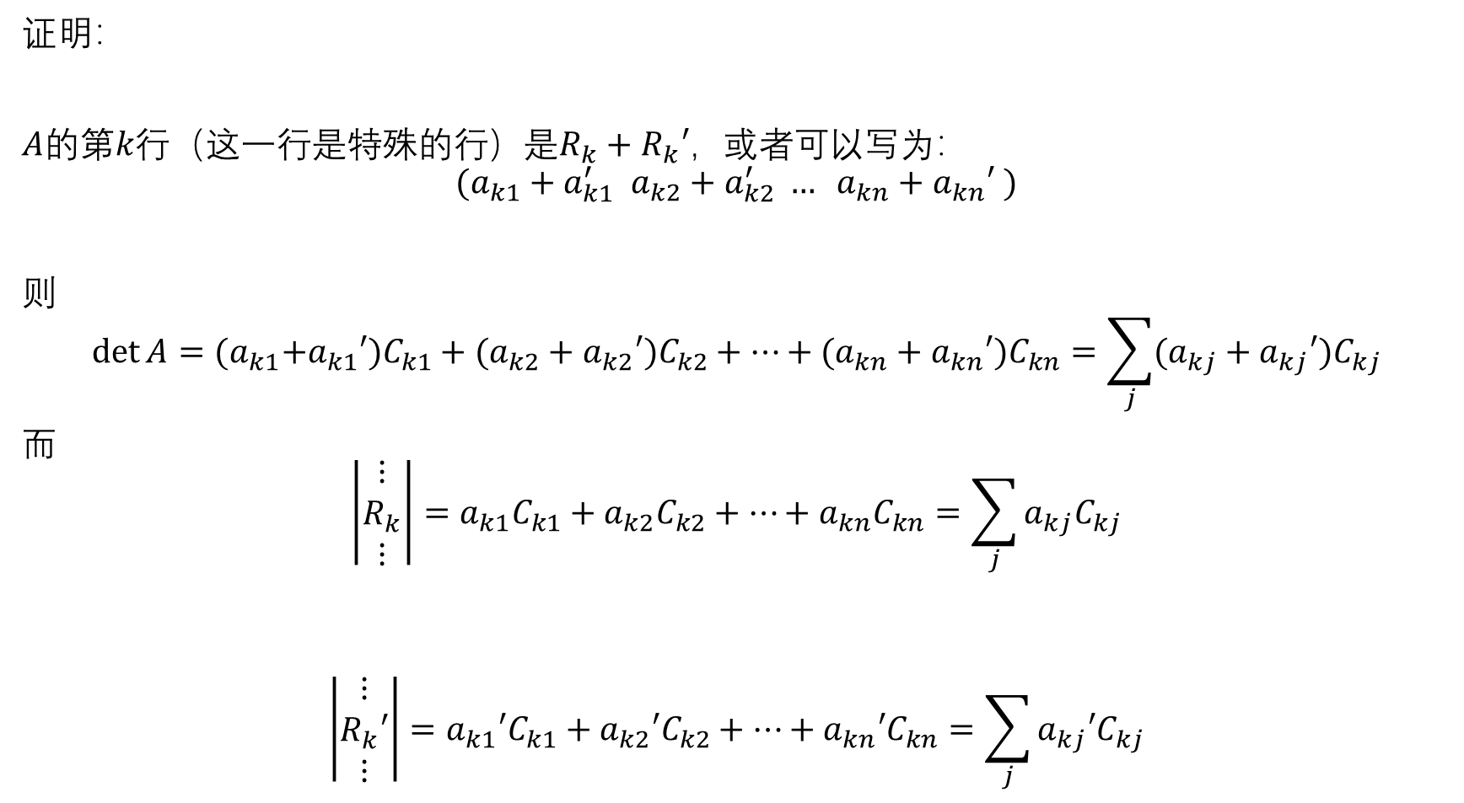
证明：
$A$的第$k行$（这一行是特殊的行）是$R_{k}+R_{k}′$，或者可以写为：
$$(a_{k1}+a_{k1}^{′} a_{k2}+a_{k2}^{′} … a_{kn}+a_{kn}′ )$$
则
$$\det{A}={(a}_{k1}+a_{k1}′)C_{k1}+(a_{k2}+a_{k2}′)C_{k2}+…+(a_{kn}+a_{kn}′)C_{kn}=\sum_{j}{(a_{kj}+a_{kj}′)C_{kj}}$$
而
$$\left|\begin{matrix}⋮ \\ R_{k} \\ ⋮\end{matrix}\right|=a_{k1}C_{k1}+a_{k2}C_{k2}+…+a_{kn}C_{kn}=\sum_{j}{a_{kj}C_{kj}}$$
$$\left|\begin{matrix}⋮ \\ R_{k}′ \\ ⋮\end{matrix}\right|=a_{k1}′C_{k1}+a_{k2}′C_{k2}+…+a_{kn}′C_{kn}=\sum_{j}{a_{kj}{′C}_{kj}}$$

Slide 14
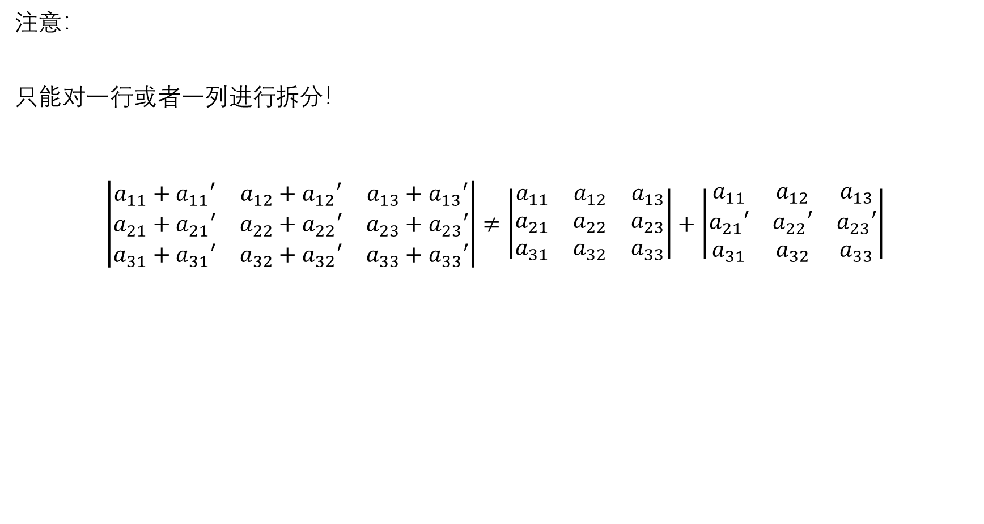
注意：
只能对一行或者一列进行拆分！
$$\left|\begin{matrix}a_{11}+a_{11}′ & a_{12}+a_{12}′ & a_{13}+a_{13}′ \\ a_{21}+a_{21}′ & a_{22}+a_{22}′ & a_{23}+a_{23}′ \\ a_{31}+a_{31}′ & a_{32}+a_{32}′ & a_{33}+a_{33}′\end{matrix}\right|≠\left|\begin{matrix}a_{11} & a_{12} & a_{13} \\ a_{21} & a_{22} & a_{23} \\ a_{31} & a_{32} & a_{33}\end{matrix}\right|+\left|\begin{matrix}a_{11} & a_{12} & a_{13} \\ a_{21}′ & a_{22}′ & a_{23}′ \\ a_{31} & a_{32} & a_{33}\end{matrix}\right|$$

Slide 15
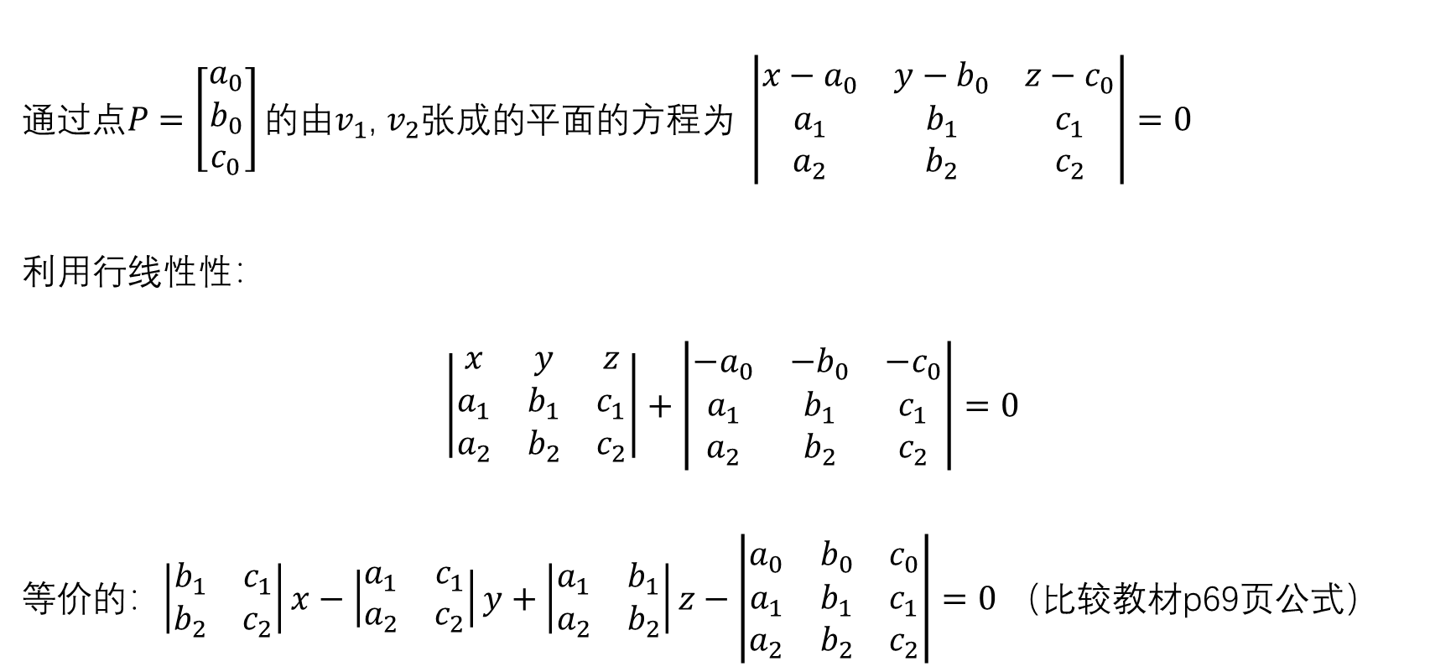
过空间中任意一点的平面的方程
$\text{通过点}P=\left[\begin{matrix}a_{0} \\ b_{0} \\ c_{0}\end{matrix}\right]\text{的由}v_{1}\text{, }v_{2}张成\text{的平面}$的方程为 $\left|\begin{matrix}x−a_{0} & y−b_{0} & z−c_{0} \\ a_{1} & b_{1} & c_{1} \\ a_{2} & b_{2} & c_{2}\end{matrix}\right|=0$
利用行线性性：
$$\left|\begin{matrix}x & y & z \\ a_{1} & b_{1} & c_{1} \\ a_{2} & b_{2} & c_{2}\end{matrix}\right|+\left|\begin{matrix}−a_{0} & −b_{0} & −c_{0} \\ a_{1} & b_{1} & c_{1} \\ a_{2} & b_{2} & c_{2}\end{matrix}\right|=0$$
等价的：$\left|\begin{matrix}b_{1} & c_{1} \\ b_{2} & c_{2}\end{matrix}\right|x−\left|\begin{matrix}a_{1} & c_{1} \\ a_{2} & c_{2}\end{matrix}\right|y+\left|\begin{matrix}a_{1} & b_{1} \\ a_{2} & b_{2}\end{matrix}\right|z−\left|\begin{matrix}a_{0} & b_{0} & c_{0} \\ a_{1} & b_{1} & c_{1} \\ a_{2} & b_{2} & c_{2}\end{matrix}\right|=0$ （比较教材p69页公式）

Slide 16
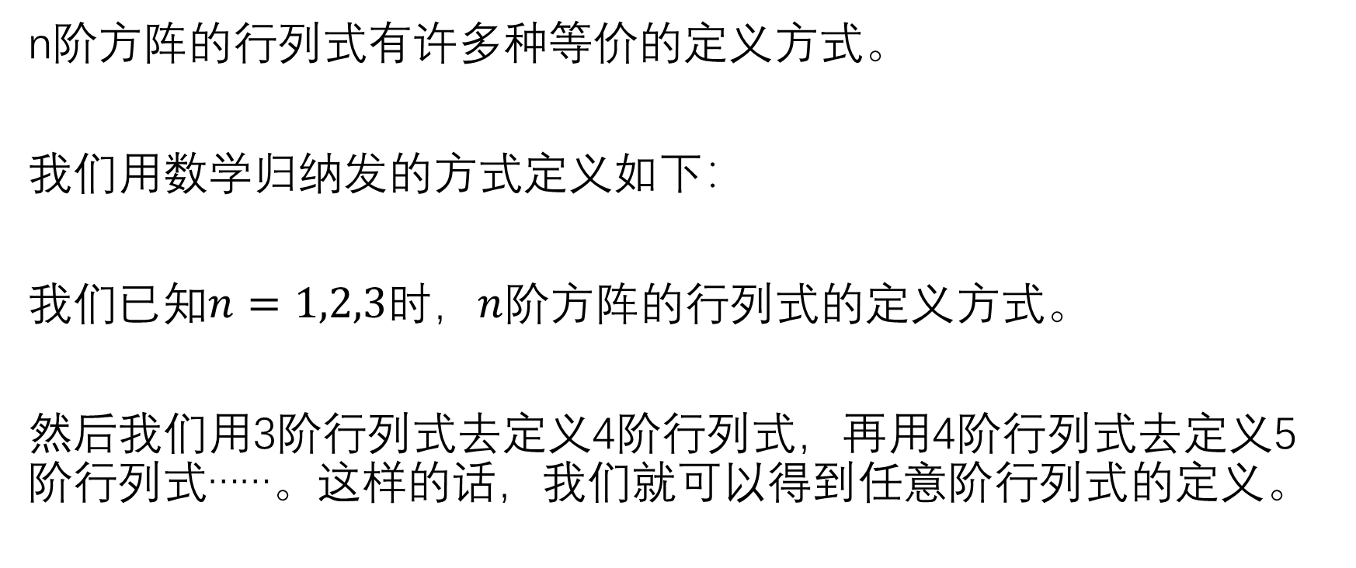
n阶方阵的行列式
n阶方阵的行列式有许多种等价的定义方式。
我们用数学归纳发的方式定义如下：
我们已知$n=1,2,3$时，$n$阶方阵的行列式的定义方式。
然后我们用3阶行列式去定义4阶行列式，再用4阶行列式去定义5阶行列式……。这样的话，我们就可以得到任意阶行列式的定义。

Slide 17
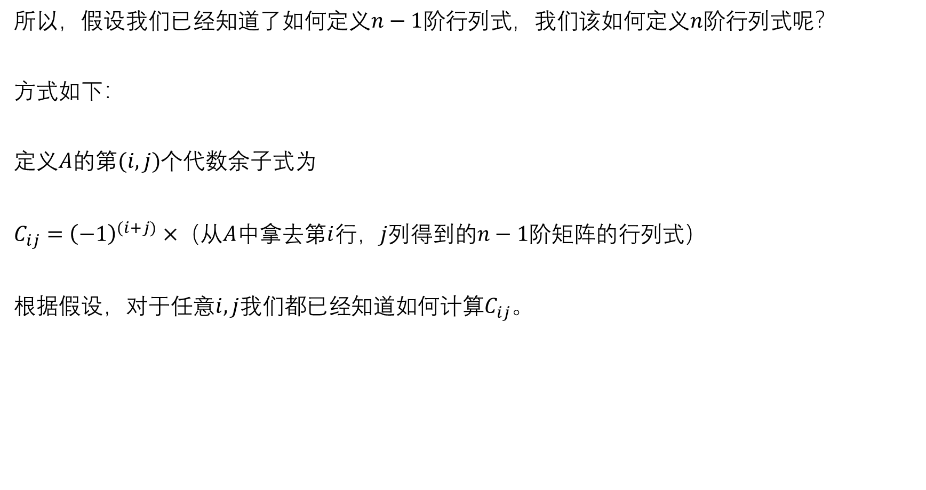
所以，假设我们已经知道了如何定义$n−1$阶行列式，我们该如何定义$n$阶行列式呢？
方式如下：
定义$A$的第$(i,j)$个代数余子式为
$C_{ij}={\left(−1\right)}^{(i+j)}×$（从$A$中拿去第$i$行，$j$列得到的$n−1阶$矩阵的行列式）
根据假设，对于任意$i,j$我们都已经知道如何计算$C_{ij}$。

Slide 18
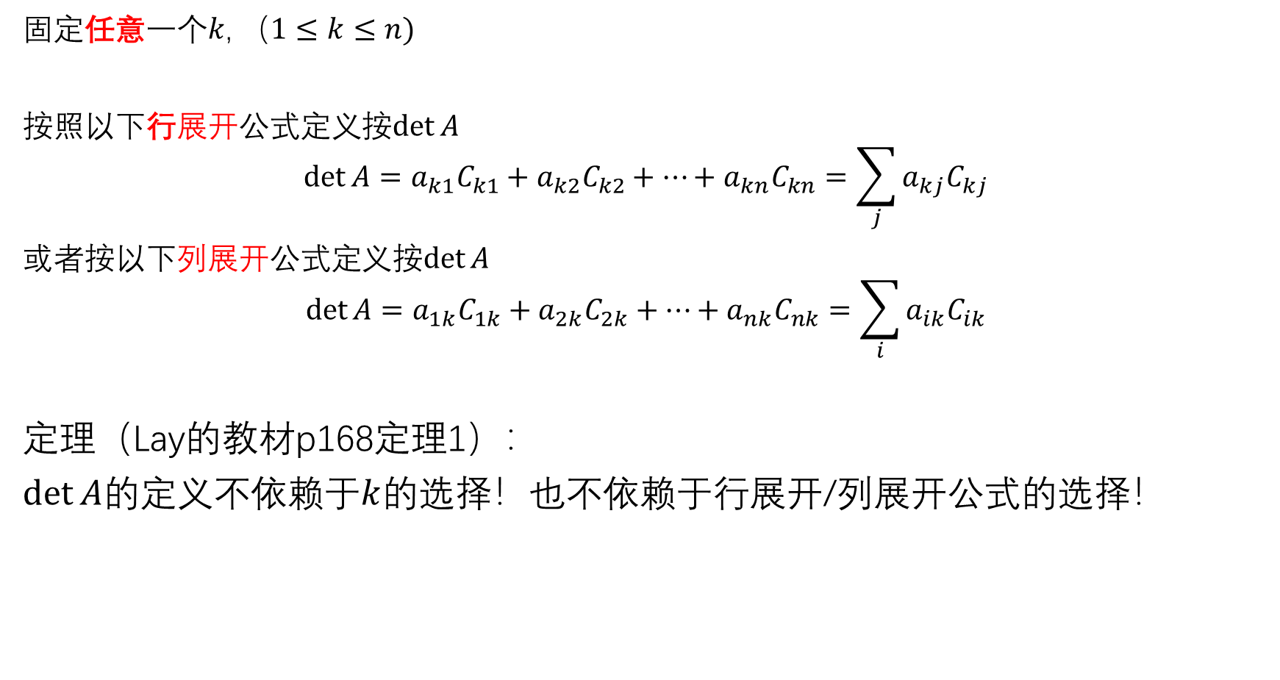
固定任意一个$k$, $（1≤k≤n)$
按照以下行展开公式定义按$\det{A}$
$$\det{A}=a_{k1}C_{k1}+a_{k2}C_{k2}+…+a_{kn}C_{kn}=\sum_{j}{a_{kj}C_{kj}}$$
或者按以下列展开公式定义按$\det{A}$
$$\det{A}=a_{1k}C_{1k}+a_{2k}C_{2k}+…+a_{nk}C_{nk}=\sum_{i}{a_{ik}C_{ik}}$$
定理（Lay的教材p168定理1）：
$\det{A}$的定义不依赖于$k$的选择！也不依赖于行展开/列展开公式的选择！

Slide 20
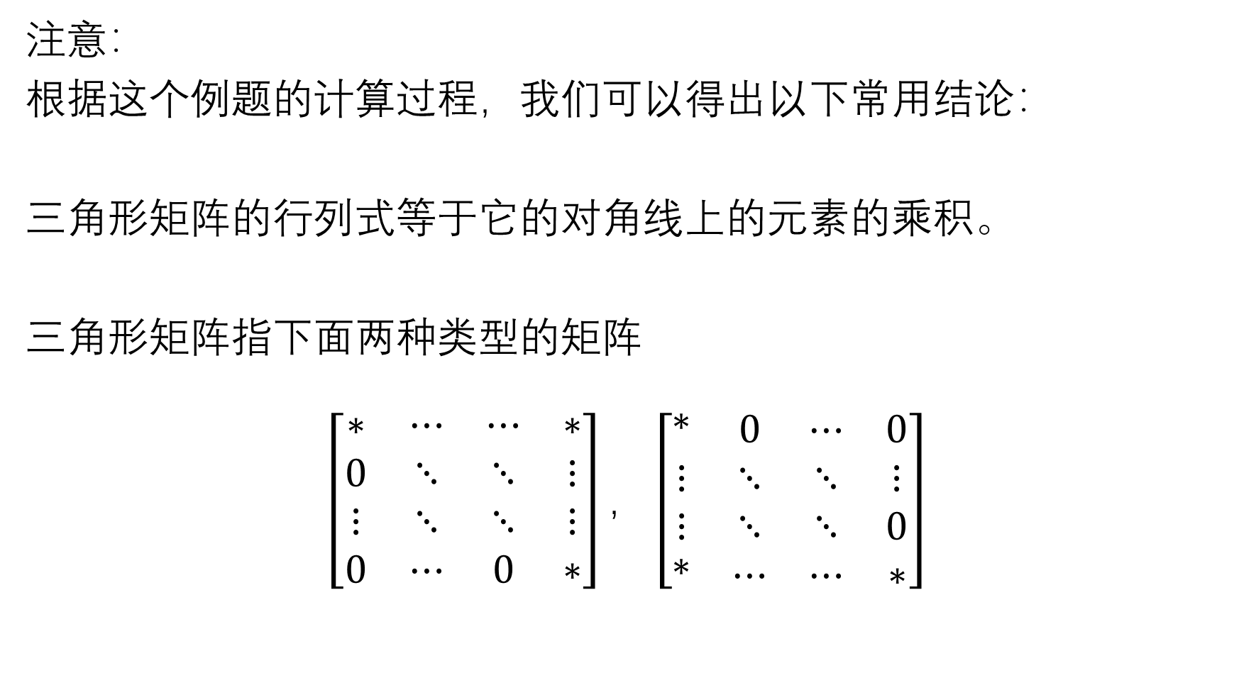
注意：
根据这个例题的计算过程，我们可以得出以下常用结论：
三角形矩阵的行列式等于它的对角线上的元素的乘积。
三角形矩阵指下面两种类型的矩阵
$$\left[\begin{matrix}∗ & ⋯ & ⋯ & ∗ \\ 0 & ⋱ & ⋱ & ⋮ \\ ⋮ & ⋱ & ⋱ & ⋮ \\ 0 & ⋯ & 0 & ∗\end{matrix}\right]，\left[\begin{matrix}∗ & 0 & ⋯ & 0 \\ ⋮ & ⋱ & ⋱ & ⋮ \\ ⋮ & ⋱ & ⋱ & 0 \\ ∗ & ⋯ & ⋯ & ∗\end{matrix}\right]$$

Slide 21
注意：
计算3阶行列式时，可以利用对角线上的元素的乘积求和
这一方式不能推广到4阶以上的行列式！

Slide 22
练习：

Slide 24
练习：

Slide 26
初等行变换对于n阶矩阵的行列式的影响

Slide 34
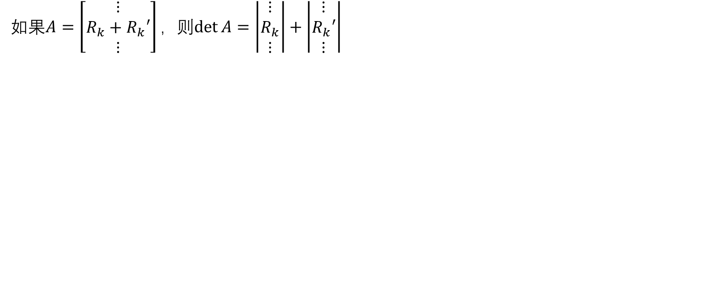
n阶矩阵行列式的行线性性
如果$A=\left[\begin{matrix}⋮ \\ R_{k}+R_{k}′ \\ ⋮\end{matrix}\right]，$则$\det{A}=\left|\begin{matrix}⋮ \\ R_{k} \\ ⋮\end{matrix}\right|+\left|\begin{matrix}⋮ \\ R_{k}′ \\ ⋮\end{matrix}\right|$

Slide 35
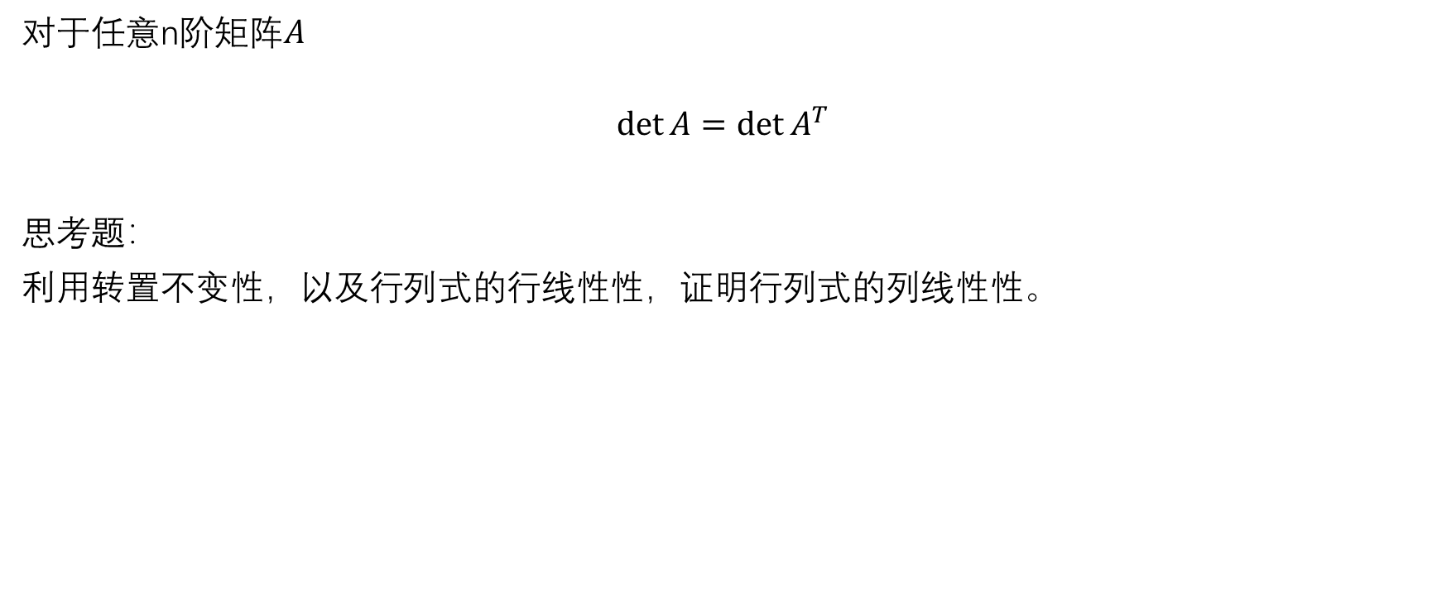
n阶矩阵的行列式的转置不变性
对于任意n阶矩阵$A$
$$\det{A}=\det{A^{T}}$$
思考题：
利用转置不变性，以及行列式的行线性性，证明行列式的列线性性。

Slide 36
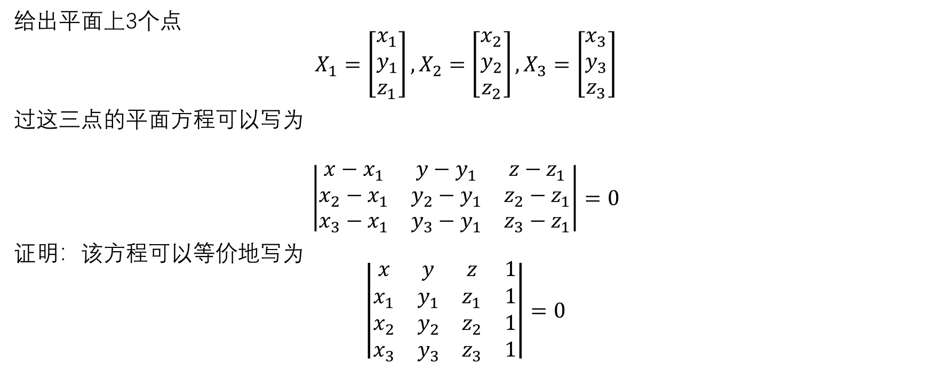
平面的三点式方程
给出平面上3个点
$$X_{1}=\left[\begin{matrix}x_{1} \\ y_{1} \\ z_{1}\end{matrix}\right],X_{2}=\left[\begin{matrix}x_{2} \\ y_{2} \\ z_{2}\end{matrix}\right],X_{3}=\left[\begin{matrix}x_{3} \\ y_{3} \\ z_{3}\end{matrix}\right]$$
过这三点的平面方程可以写为
$$\left|\begin{matrix}x−x_{1} & y−y_{1} & z−z_{1} \\ x_{2}−x_{1} & y_{2}−y_{1} & z_{2}−z_{1} \\ x_{3}−x_{1} & y_{3}−y_{1} & z_{3}−z_{1}\end{matrix}\right|=0$$
证明：该方程可以等价地写为
$$\left|\begin{matrix}x & y & z & 1 \\ x_{1} & y_{1} & z_{1} & 1 \\ x_{2} & y_{2} & z_{2} & 1 \\ x_{3} & y_{3} & z_{3} & 1\end{matrix}\right|=0$$

Slide 37
思考题：
比较该方程与第7页ppt中的直线方程。
是否可以推广第6-7页ppt中的方法，得到另一种推导三点式方程的方式？
作业：……

